Slide 1

11 Islamin synty ja Koraani
Sivut 110–117

Slide 2

Johdattavat kysymykset
Mitkä eri tekijät vaikuttivat islamin syntyyn?
Miksi Muhammed on keskeisessä asemassa islamin uskossa?
Miten Koraani syntyi?
Mitä Koraani sisältää?
Miten Koraania käytetään ja tulkitaan?

Slide 3

Islamin synty ja leviäminen
syntyi Muhammedin toiminnan seurauksena 600-luvulla Arabian niemimaalla
Muhammed sai vaikutteita sen aikaisesta heimouskonnosta, juutalaisuudesta ja kristinuskosta
heimouskonnot polyteistisiä, Mekka uskonnollinen keskus, usko jinneihin, profeettoihin ja kohtaloon
islam levisi arabien valloitusten ja kaupankäynnin myötä Lähi-itään, Pohjois-Afrikkaan ja Kauko-itään

Slide 4
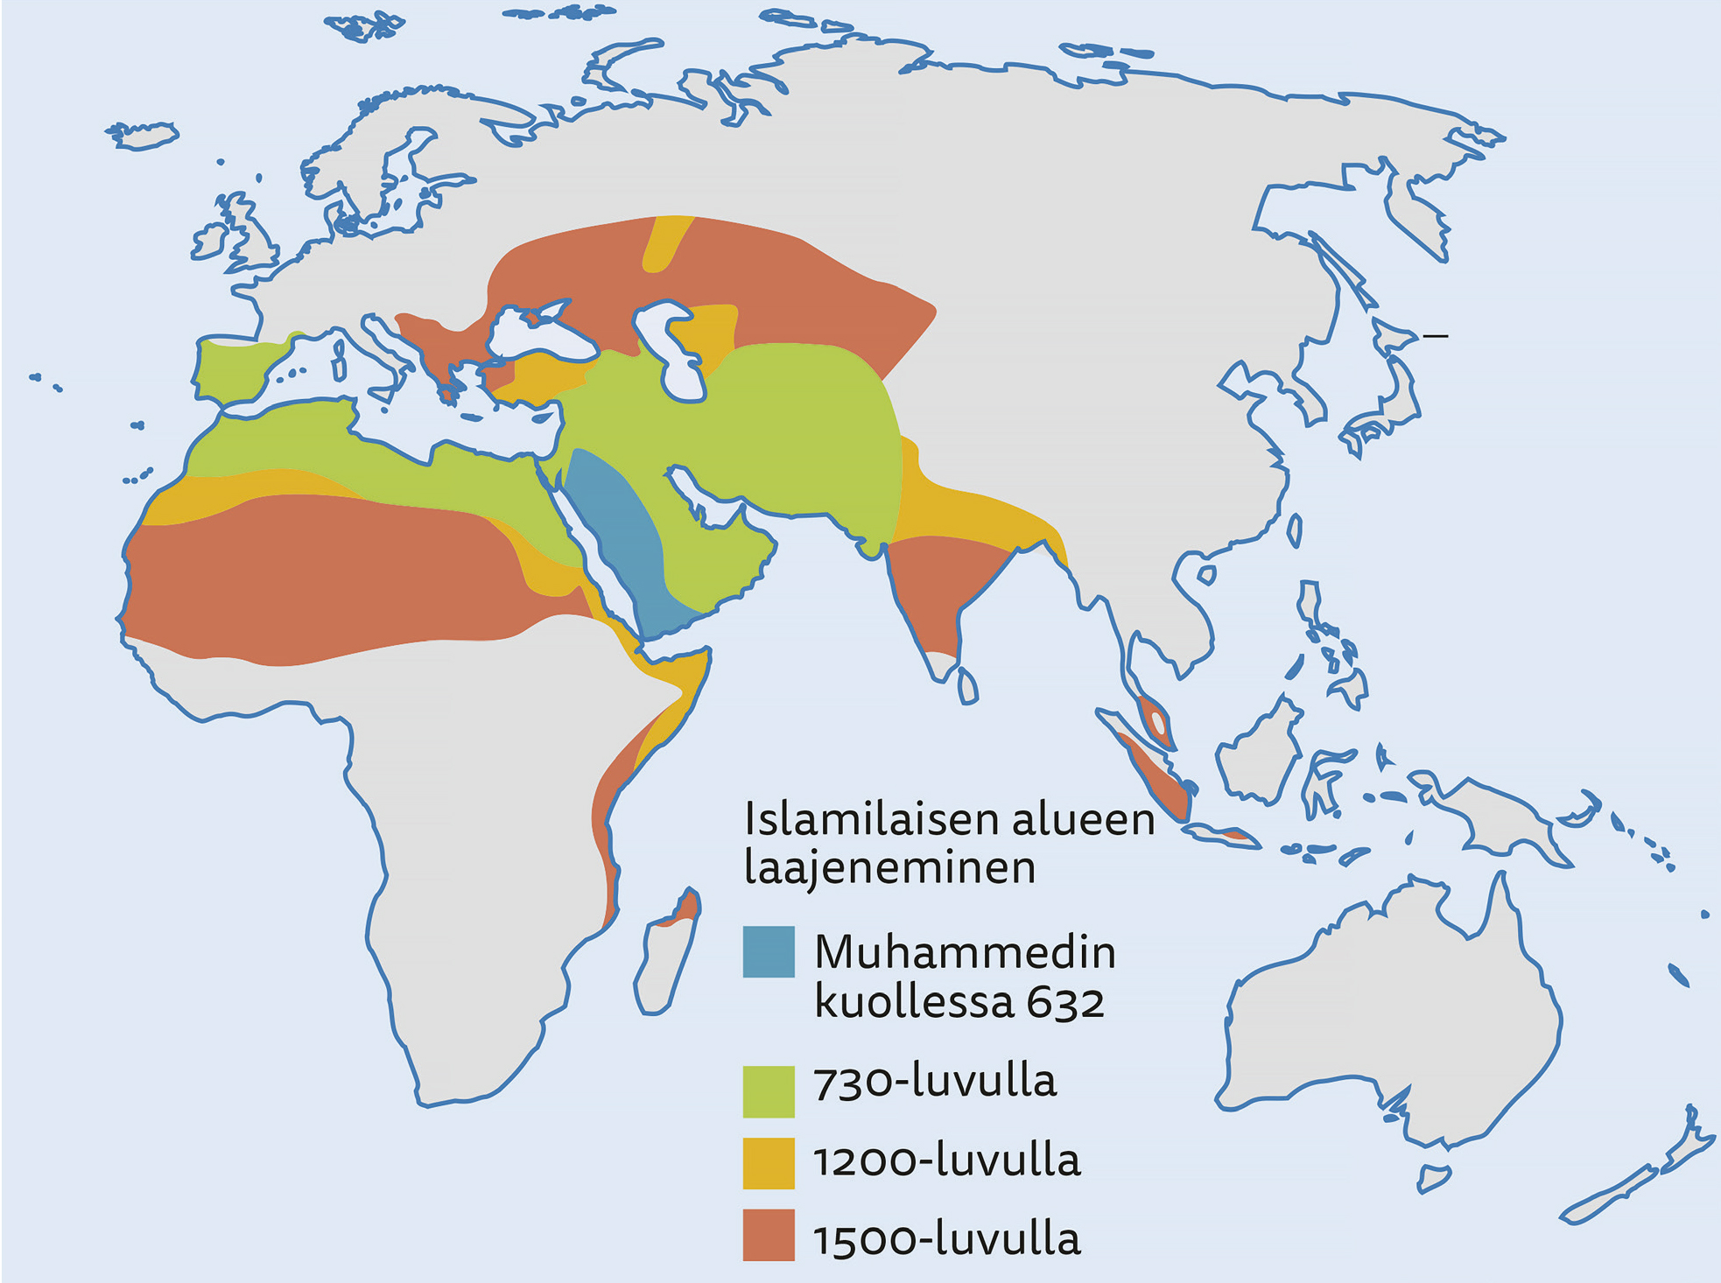
Islamin leviäminen

Slide 5
Muhammedin elämä
islamin perimätiedon perusteella Muhammedista kirjoitettu monia elämäkertoja
syntyi noin v. 570 Quraishin heimoon
isoisänsä ja setänsä kasvattama
naimisissa Khadijan, kauppiaan, kanssa
sai ensimmäisen ilmestyksen 40-vuotiaana
alkoi julistaa monoteismia, oikeudenmukaisuutta, jokaisen omaa vastuuta teoistaan
sai kannattajia, mutta joutui pakenemaan kannattajiensa kanssa Mekasta Medinaan v. 622
  hijra
  islamilainen ajanlasku alkaa tästä vuodesta
  ensimmäinen islamilainen yhteisö eli umma
Medinassa Muhammed uskonnollinen ja yhteiskunnallinen johtaja
kävi monia taisteluita tavoitteenaan valloittaa Arabian niemimaa ja levittää islamin uskoa
valloitti Mekan 630
kuoli 632

Slide 6
Koraani ja sen tulkintatavat islamissa
koottu Muhammedin saamat ilmestykset arabiaksi
sisältää 114 suuraa
tekstit kertovat esim. Jumalasta, maailman luomisesta, profeetoista
suurin osa teksteistä proosaa tai runoutta
Koraania tulkitaan esim. selitysteosten avulla
perinteiset tulkintatavat, hyödynnetään esim. Hadith-kirjallisuutta ja kielitiedettä
modernit tulkintatavat, esim. käytännöllinen ja luonnontieteellinen tulkinta

Slide 7
Koraanin käyttötapoja
lukeminen hartaudenharjoittamista
rukoillessa kotona ja moskeijassa
resitointikilpailut
luetaan siirtymäriiteissä
säkeitä kirjoitetaan amuletteihin ja tauluihin

Slide 8
Keskeiset käsitteet
jinni
hijra
umma
Koraani
suura
resitointi
profeetta Muhammed

